Slide 1
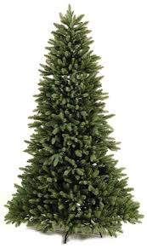
Βάλε στη σειρά τα δέντρα από το μικρότερο στο μεγαλύτερο

